Slide 1
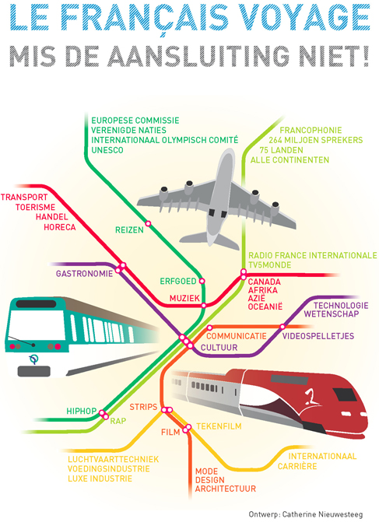

Slide 2
Waarom een (extra) vreemde taal?
Europees staatsburger èn wereldburger
Economie
Taal en cultuur

Slide 3

Français, pourquoi?
Praten met je buren; België, Luxemburg, Frankrijk, Monaco, Zwitserland en Italië.
Handelen met bovengenoemde landen,
maar ook met
Franstalige Afrikaanse
landen als Marokko,
Senegal of Mali.
En wat te denken van
de markten in Amerika
en Azië?
http://www.nufransleren.nl/waarom-Frans-kiezen.html

Slide 4
Français oui ou non?
Frans als keuzevak….
- 2e vreemde taal in profiel CM
+ alle vrije ruimtes alle profielen
- VWO doel? →2e vreemde taal

Slide 5
Wat zeggen ze ervan in Amerika, Duitsland en Engeland?
Warum Französisch lernen?
Wozu Französisch
Why learn French?
Why we still need French
8 reasons you should learn French

Slide 6
Wat zeggen de leerlingen uit h4 en 5?
H5: - de basis van grammatica en moeilijke dingen al
gehad in 1 t/m 3 nu alleen herhalen; geen moeilijk
spul meer
- in veel landen over de wereld gesproken
- chille werksfeer
H4: - heel gezellige werksfeer
- als je niet goed bent in Duits, wel een 2e taal
nodig voor veel opleidingen→ Frans is handig

Slide 7

Frans bovenbouw Havo
4 katernen = 4 toetsen
voortgangsrapport
= 25% v.d. tijd
Herhaling grammatica
met référence en i-clips
Werken aan je vaardigheden: =75% v.d. tijd voor SE
Kunnen luisteren, spreken, lezen en schrijven
Snuiven aan kunst en cultuur:
Literatuur, film, muziek + eigen inbreng

Slide 8
Hoe leer je een vreemde taal?
Doeltaal voertaal ?.....
Betekenisvolle situaties en opdrachten
Vaardigheden trainen: kilometers maken
We verwachten dus inzet van jou:
Kijk naar Franse televisie en films, reportages en nieuwsberichten, luister naar muziek enz.
Er is veel leuk online materiaal om je te helpen in je leerproces, maar je moet het DOEN!

Slide 9
Moeilijk?
Kennis van de taal: herhaling is inslijting
Maakwerk versus leerwerk: plannen!
(weet je nog?: eerst werken dan…)
Zelf vragen stellen
Zelf kritisch zijn bij herhaling onderbouw

Slide 10
Om te kunnen werken voor bedrijven in Nederland die Franstalig personeel zoeken.
Customer Service Medewerker m/v Heras - Nederland
zijn wij op zoek naar een gedreven Customer Service Medewerker met een uitstekende kennis van de franse taal in woord en geschrift....
Frans/Nederlands Klantenservice Medewerker voor een wereldmerk... Xerox - Delft
instelling is een pre. Overige eisen: - jij spreekt en schrijft vloeiend Frans en Nederlands* - je bent minimaal 24 uur per week beschikbaar - je hebt minimaal...

Slide 11
Of in het buitenland…
http://www.france-communication.nl/
http://www.cfci.nl/nl/

Slide 12
Voor veel studierichtingen heb je Frans nodig. Steeds vaker zijn er uitwisselingen/stages in het buitenland.
Voor wie politieke interesses heeft: Frans is voertaal in de Europese Gemeenschap.
Lijkt geneeskunde je wat? Veel termen uit het Latijn kun je met kennis van Frans beter/makkelijker tot je nemen.
Niet vergeten; Unicef; Rode Kruis; commando’s

Slide 13
Wat heeft Frankrijk met Nederland?
Fransen hechten veel waarde aan de Nederlanders hun kennis van talen, ICT gebeuren en innovatievermogen m.b.t. de scheepsbouw en het bewaken van de kusten. Vandaar dat er veel vraag is naar Nederlanders in de toeristische sector, de hotellerie de ICT wereld en alles wat maar met water te maken heeft.

Slide 14
Opleiding voorbeeld
Hotelschool/ Leisure management/mtro
Heao commerciële economie
Docent/ tolk (juridisch)
Kunstgeschiedenis/kunst en cultuur(wetenschappen)

Slide 15
Franse bedrijven/handel in Nederland
Air France
AXA verzekeringen
Bic dealers
Canal +
Cap gemini
L'Oréal

Slide 16
Nederlandse bedrijven/handel in frankrijk
Nivea
Pampers
Nestle
Nutricia
Philips
Unilever
Heineken
Centerparcs

